Slide 1
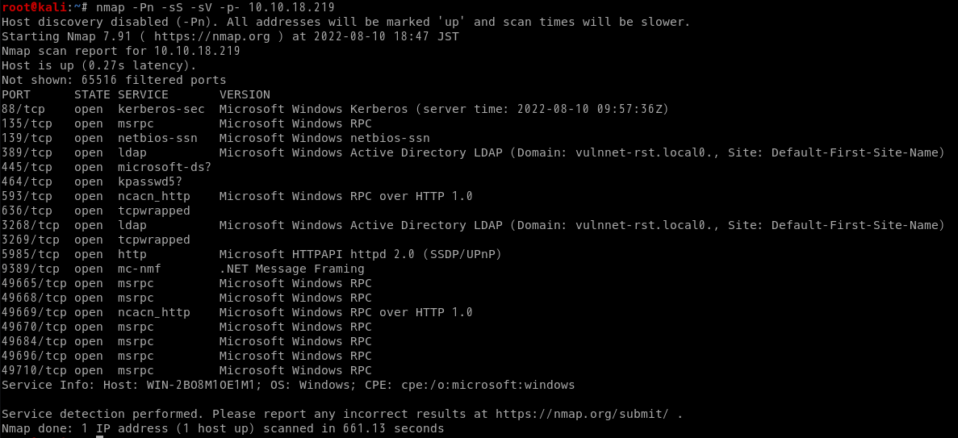
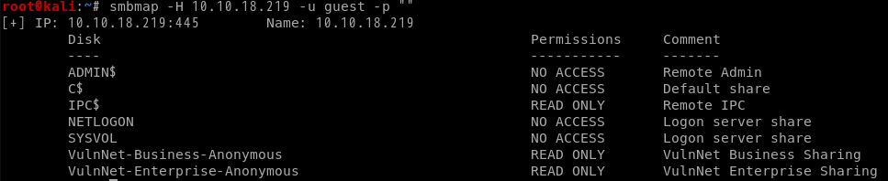
AS-REP Roasting
ポートスキャン
共有フォルダ列挙

Slide 2
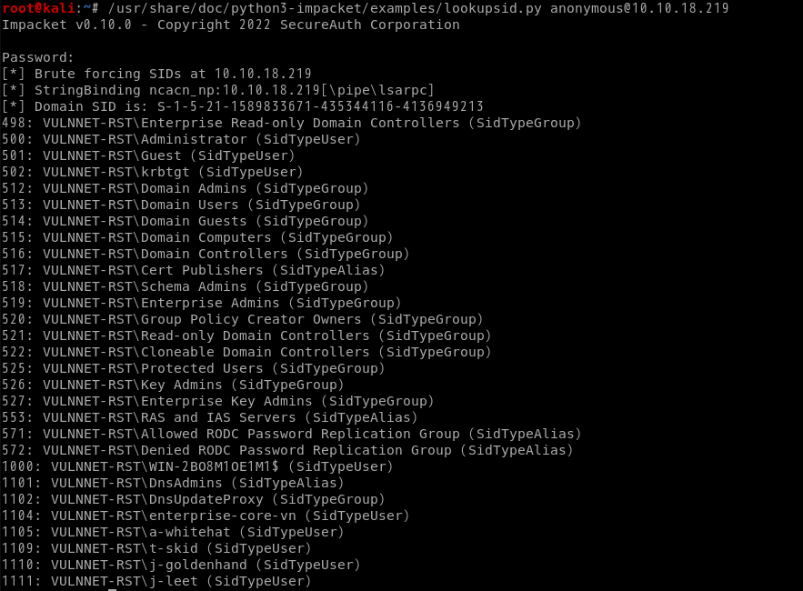
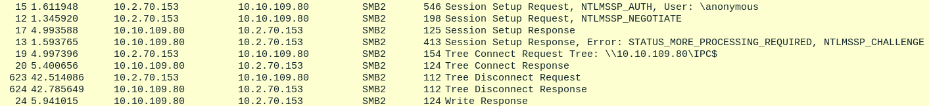
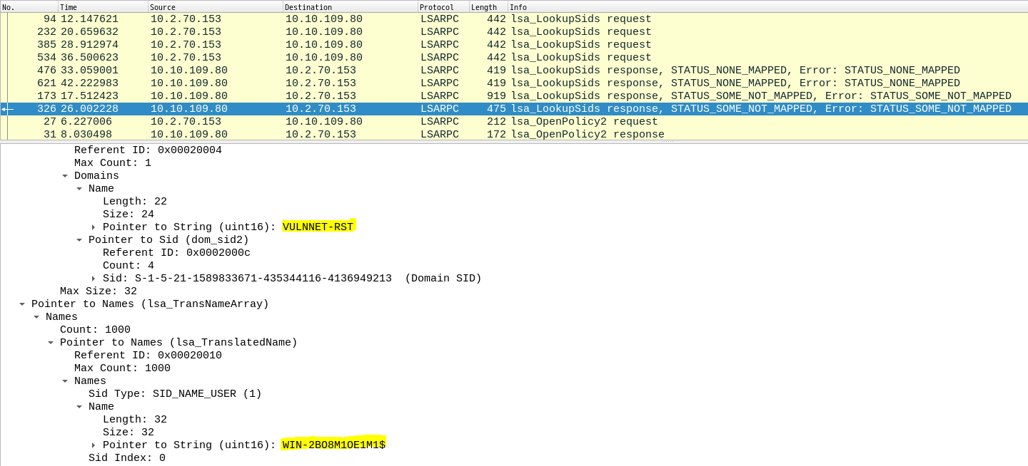
AS-REP Roasting
IPC$共有を利用したユーザ名列挙
参考：Remote Services: SMB/Windows Admin Shares
https://attack.mitre.org/techniques/T1021/002/

Slide 3
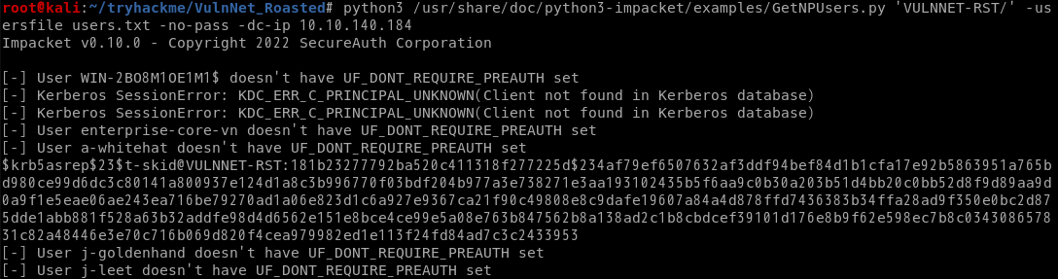
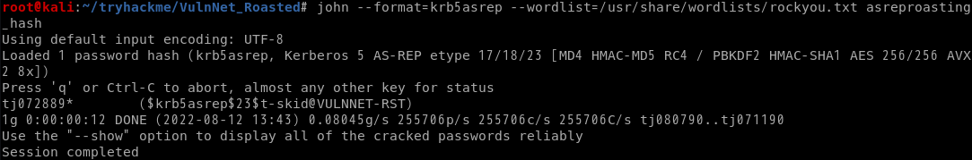
AS-REP Roasting
AS-REP Roastingによるパスワードクラック
※t-skidがDONT_REQ_PREAUTHフラグ有効なため、パスワードなしにTGT(およびパスワードハッシュ)を取得可能。
※t-skidのパスワードがtj072889*であることがわかる

Slide 4



【Kerberoastingの流れ】
前提条件：何らかの理由によりドメインユーザが侵害されていること
Client
(侵害されたユーザ)
Key Distribution Center
(KDC)
①AS REQ(TGTリクエスト)
・Client名(平文)
・タイムスタンプ(平文)
・タイムスタンプ(暗号文) with NTパスワードハッシュ
②ユーザ認証
データベースからユーザのNTパスワードハッシュを検索。
タイムスタンプ(暗号文)を復号し平文と一致するか検証
③AS REP(TGTレスポンス)
TGT
④TGS REQ(サービスチケット要求)
・SPN
・TGT
TGT
⑥TGT検証＋SPNに紐づくアカウントの検索
KDCではユーザが対象サービスへのアクセス権限があるか等は意識せず、
TGTが正当かのみを検証してサービスチケットを発行する。
⇒全てのドメインユーザが任意のサービスチケットを取得可能
⑤AS REP(TGTレスポンス)
ST
※STにはサービスアカウントのパスワードハッシュが含まれる
⑦パスワードハッシュ解析
パスワードリスト等を用いてハッシュからパスワード解析

Slide 5
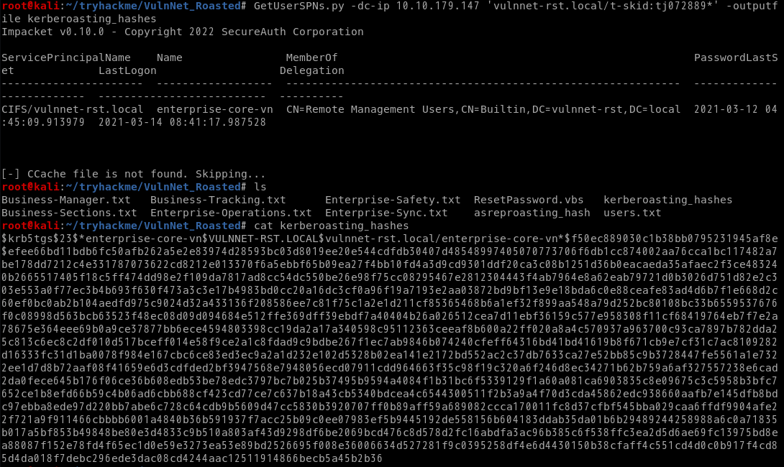
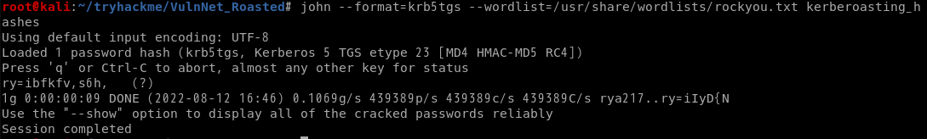
Kerberoasting
Kerberoastingを利用したサービスアカウントのパスワードクラック
※enterprise-core-vnというサービスアカウントがあることがわかる。 また上記サービスアカウントのService Ticketを入手することでパスワードハッシュを入手

Slide 6
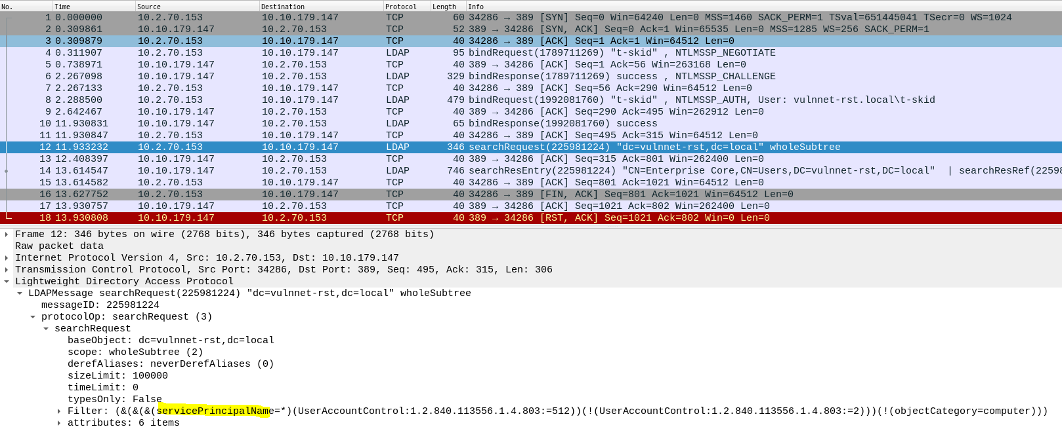
Kerberoasting
パケット確認
※内部的にはLDAPサーバに対してbindRequestを送りt-skidでログインしたのち、searchRequestでFilterにservicePrincipalNameを指定することでサービスアカウント(SPN有効のアカウント)情報取得要求を送信

Slide 7
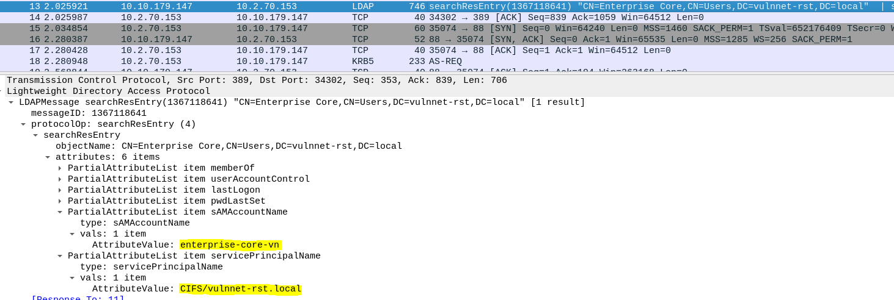
Kerberoasting
※上記リクエストのレスポンス(searchResEntry)から、SPN:CIFS/vulnnet-rst.localのアカウント名：enterprise-core-vnがあることがわかる

Slide 8
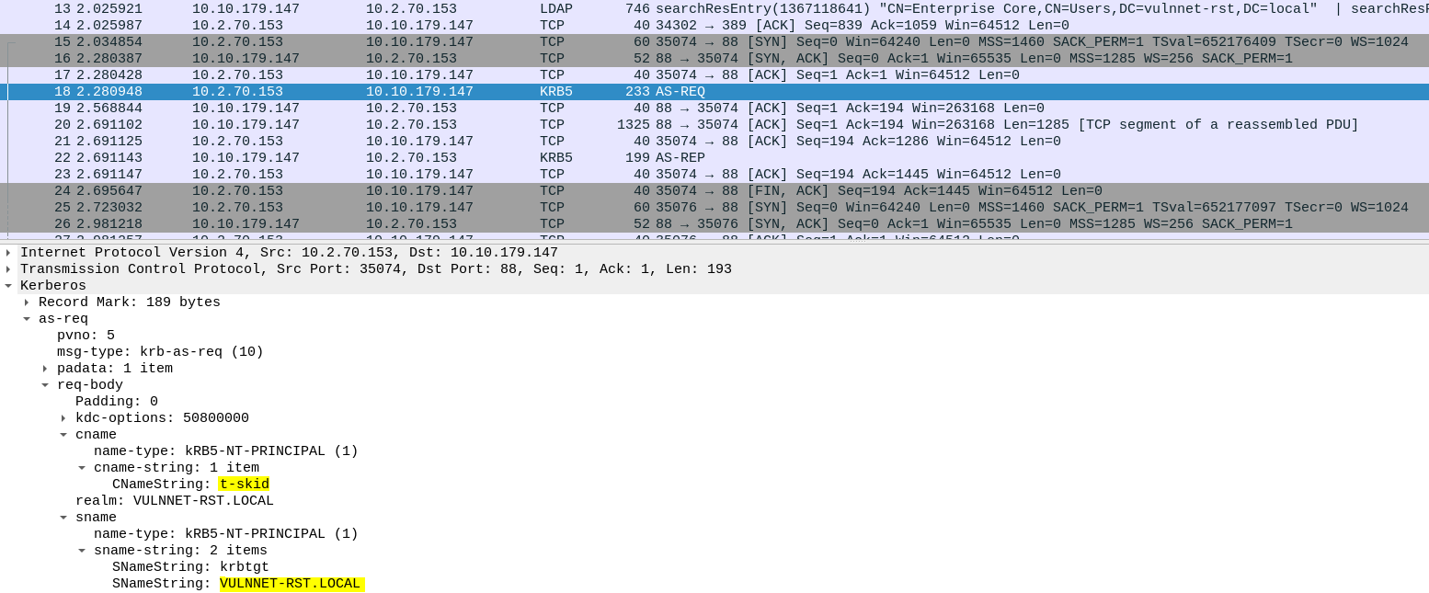
Kerberoasting
※t-skidユーザでKerberos認証を実施しTGTを取得

Slide 9
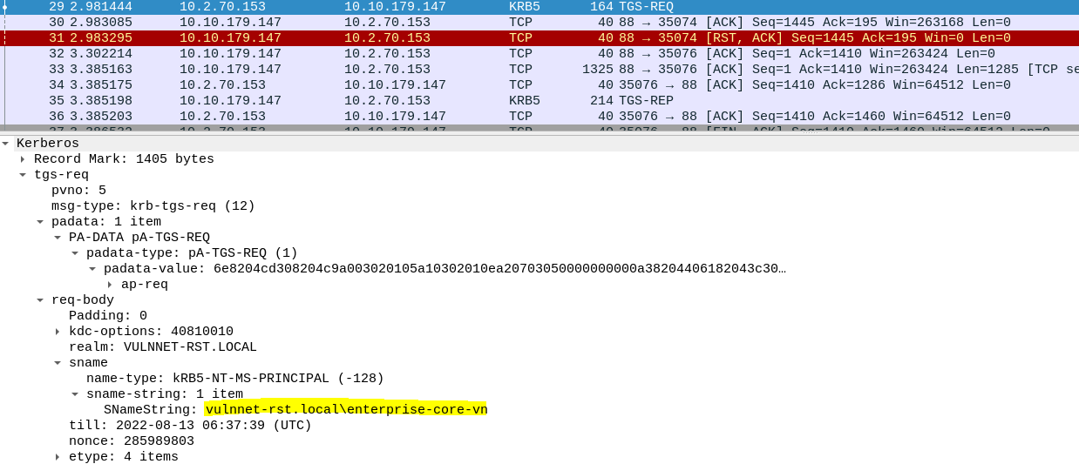
Kerberoasting
※上記で取得したTGTを利用し、TGS-REQでサービスアカウント(enterprise-core-vn)への認証リクエストを送り、Service Ticketを入手

